Slide 1
ソーベルフィルタ 張研究室 赤瀬 拓
２０１７年６月２３日

Slide 2
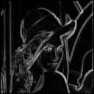
ソーベルフィルタとは
エッジ検出法のひとつ
デジタル画像の明るさが不連続に変化している箇所を特定
(a)原画像
(b)エッジ検出画像
Notes:
画像のある特徴を知りたいとき、フィルタ処理を施して特徴を取り出すことを「特徴抽出」という．特徴抽出の１つに「エッジ検出」がある．エッジとは，濃度値や色や模様などの特徴が似ている領域と別の領域との境界線のこと．

Slide 3
ソーベルフィルタの種類
-1 | 0 | 1
-2 | 0 | 2
-1 | 0 | 1
-1 | -2 | -1
0 | 0 | 0
1 | 2 | 1
(a)縦方向検出
(b)横方向検出
図１ ソーベルフィルタのオペレータ
縦と横の両方向に検出をかけた画像の濃度値$f′(x,y)$は、次式で計算できる.
$f′(x,y)$ = ${\{ f}_{x}(x,y)^{2} + f_{y}(x,y)^{2}{ \}}^{1/2}$
（$f_{x}$：縦方向検出の濃度値，$f_{y}：$横方向検出の濃度値 ）

Slide 4
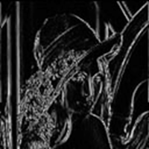
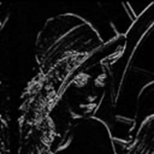
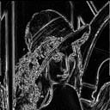
(a)原画像
(b)縦方向の抽出
(c)横方向の抽出
(d)両方向の抽出

Slide 5
void SH(IplImage* img);//***<ソーベルフィルタ：垂直>***/
int _tmain(int argc, _TCHAR* argv[])
{
IplImage *Image = cvLoadImage("画像/入力画像.bmp", CV_LOAD_IMAGE_ANYDEPTH | CV_LOAD_IMAGE_ANYCOLOR);
CH(Image);
SH(Image);
cvSaveImage("画像/出力画像.bmp", Image);
return 0;
}

Slide 6
//***<ソーベルフィルタ：垂直>***/
void SH(IplImage *img)
{
int x, y, P, i;
//画素値のx座標 画素値のy座標
int X = img->width, Y = img->height;
//画像の横長X 画像の縦長Y
uchar p[6];
//画素値を入れる配列/
IplImage *img2 = cvCloneImage(img);
//imgの複製

Slide 7
 | x-1 | x | x+1
y-1 | p[0] |  | p[3]
y | p[1] |  | p[4]
y+1 | p[2] |  | p[5]
int l[6] = { -1,-2,-1,1,2,1 };
for (y = 1; y < Y - 1; y++) {
for (x = 1; x < X - 1; x++) {
//(1/)----< 入力画像から画素値を読み込む >----
p[0] = img2->imageData[img2->widthStep* (y - 1) + (x - 1) * 3];
p[1] = img2->imageData[img2->widthStep* y + (x - 1) * 3];
p[2] = img2->imageData[img2->widthStep* (y + 1) + (x - 1) * 3];
p[3] = img2->imageData[img2->widthStep* (y - 1) + (x + 1) * 3];
p[4] = img2->imageData[img2->widthStep* y + (x + 1) * 3];
p[5] = img2->imageData[img2->widthStep* (y + 1) + (x + 1) * 3];

Slide 8
P = 0;
for (i = 0; i<6; i++) { P = P + l[i] * p[i]; }
P = P + 128;
if (P>255) { P = 255; }
if (P<0) { P = 0; }
p[3] = P;
img->imageData[img->widthStep* y + x * 3] = p[3]; //Bへ代入
img->imageData[img->widthStep* y + x * 3 + 1] = p[3]; //Gへ代入
img->imageData[img->widthStep* y + x * 3 + 2] = p[3]; //Rへ代入
//***<ソーベルフィルタ：垂直>***/
p[0] |  | p[3]
p[1] |  | p[4]
p[2] |  | p[5]
-1 | 0 | 1
-2 | 0 | 2
-1 | 0 | 1
×

Slide 9
処理の結果
入力画像
出力画像

Slide 10
縦方向と横方向の比較
縦方向の抽出
横方向の抽出

